Slide 1

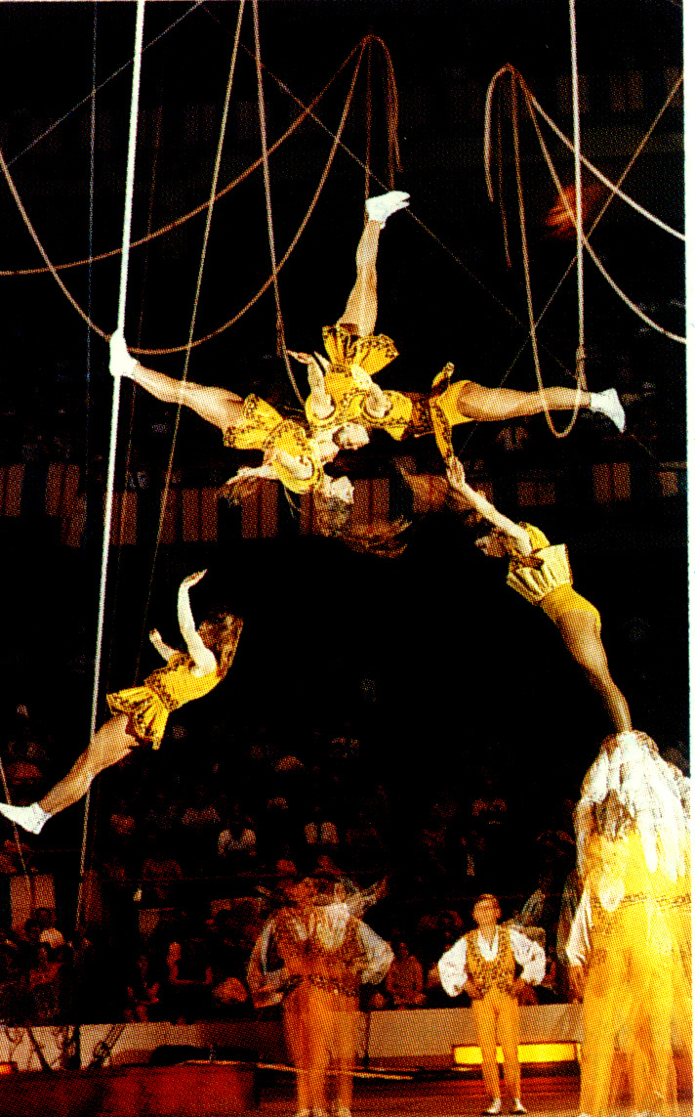
§4-4质心 质心运动定理
1. 质心
Y
对于物体的一般运动，尽管物体上各点的运动规律很复杂，但总有一个和它相关的特殊点的运动规律比较如易找到。
C
O
X
抛手榴弹的过程
质点系的质量中心，简称质心。具有长度的量纲，描述与质点系有关的某一空间点的位置。

Slide 2

质心运动反映了质点系的整体运动趋势。
在研究刚体的一般运动中，质心的概念非常重要：
当合力的作用线通过刚体的质心时，刚体只做平动而不转动，当合力的作用线不通过质心时，刚体一方面随质心平动，一方面绕质心转动。

Slide 3
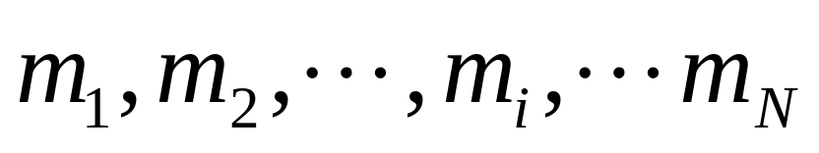
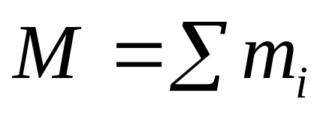
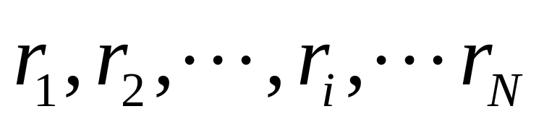
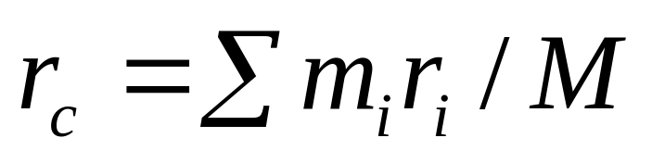
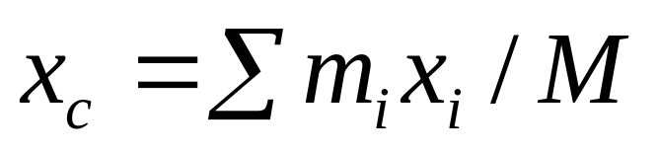

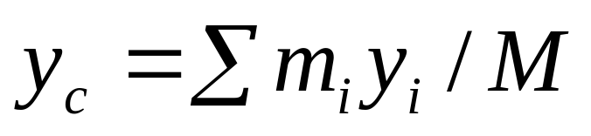
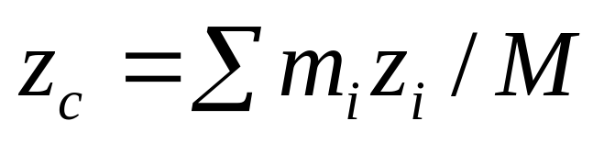
质 心
对于N个质点组成的质点系：
直角坐标系中

Slide 4
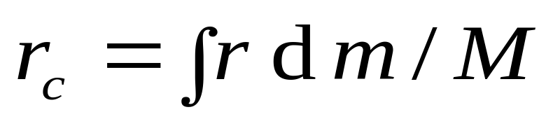
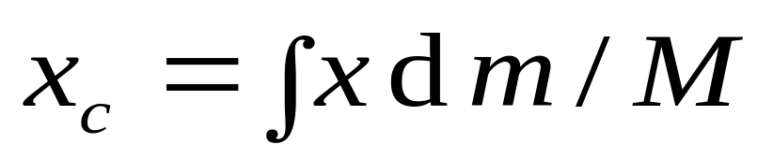
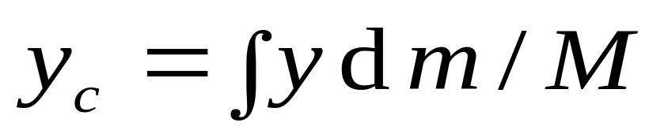
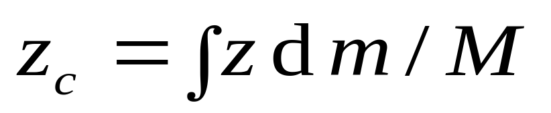
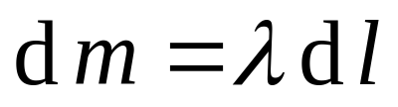
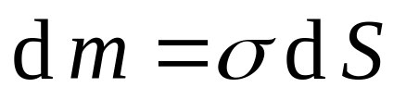
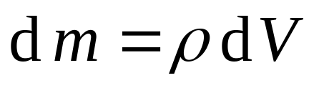
质 心
对于质量连续分布的物体
分量形式
线分布
面分布
体分布

Slide 5
质 心
注意：
质心的位矢与参考系的选取有关。
刚体的质心相对自身位置确定不变。
质量均匀的规则物体的质心在几何中心。
质心与重心不一样，物体尺寸不十分大时， 质心与重心位置重合。

Slide 6
质心和重心的区别:
质心的位置只与其质量和质量分布有关，
而与作用在物体上的外力无关。重心是作用
在物体上各部分重力的合力的作用点。当物
体远离地球，以致地球的引力可以忽略时，
就谈不上重心，但质心还是存在的。
质心和重心重合的条件:
① 作用在物体上各部分的重力都是平行的；
② 重力加速度可以视为常数，即在地球表面
附近的局部范围内，且物体与地球相比非常小。

Slide 7


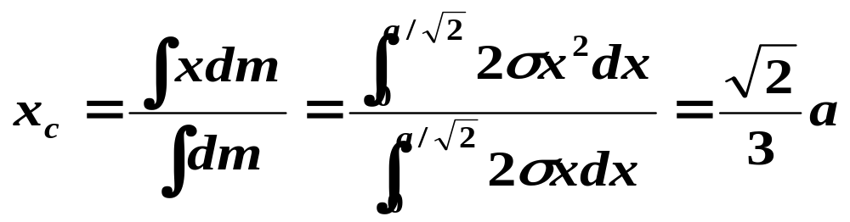
质 心
例题3-7求腰长为a等腰直角三角形均匀薄板的质心位置。
解 因为等腰直角三角形对于直角的平分线对称，所以质心位于此分角线上。以此分角线为x轴，作坐标轴如所示。 在离原点处取宽度为dx的面积元，由于面积元的高度为2y，所以其面积为2ydx=2xdx。设薄板每单位面积的质量为 ，则此面积元的质量
y
三角形质心坐标x_{c}是
a
O
x
x
这个结果和熟知的三角形重心位置一致。
dx

Slide 8
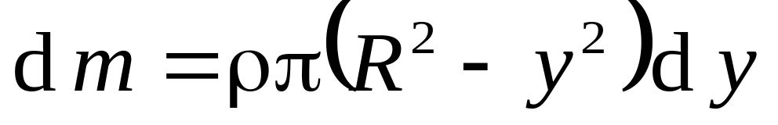
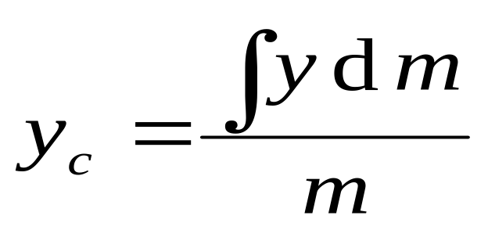
质 心
例1：确定半径为R的均质半球的质心位置。
Y
解：建立如图所示坐标
dy
已知薄圆盘的质心位于圆心，取厚度为dy的薄圆盘为质量微元。
R
X
O

Slide 9
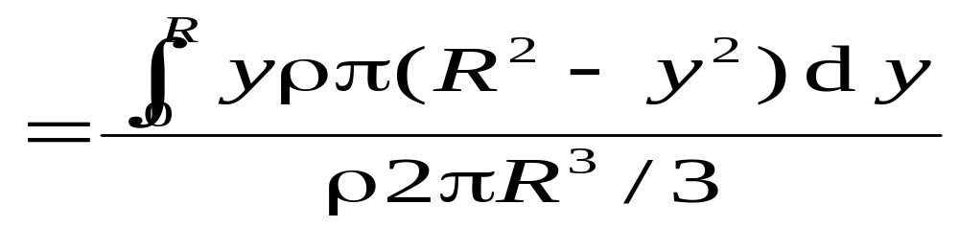
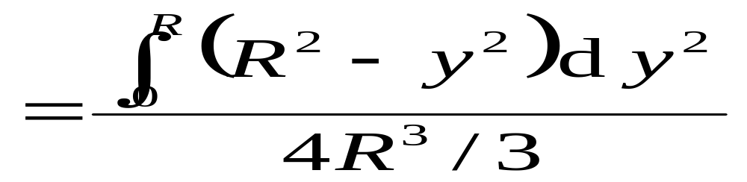
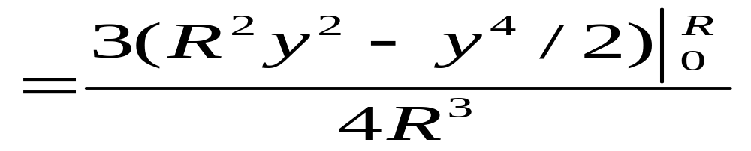
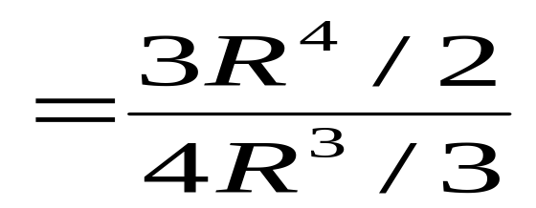
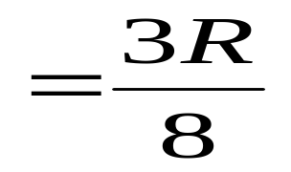
质 心
质心在距球心3R/8处。

Slide 10
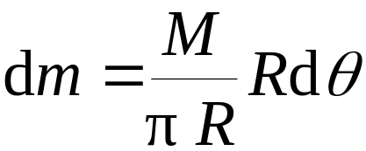



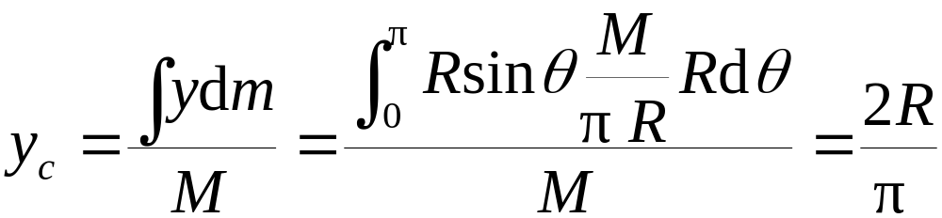

例 已知一半圆环半径为 R，质量为M
求 它的质心位置
y
解
建坐标系如图
取 dl
dm = λ dl
dθ
θ
O
x
说明
几何对称性
(1) 弯曲铁丝的质心并不在铁丝上
(2) 质心位置只决定于质点系的质量和质量分布情况，与其它因素无关

Slide 11

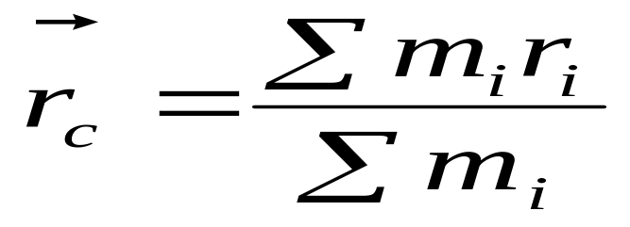
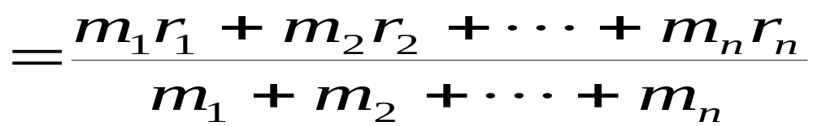
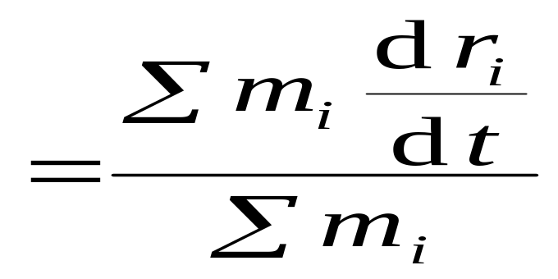
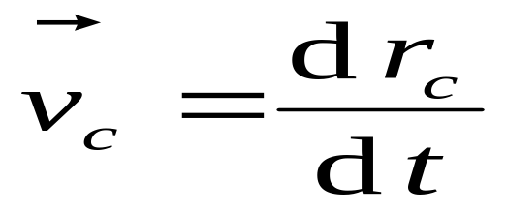
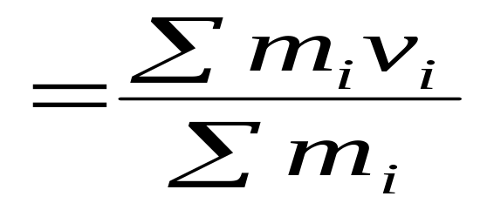
2. 质心运动定理
设有一个质点系，由 个质点组成，它的质心的位矢是：
质心的速度为

Slide 12
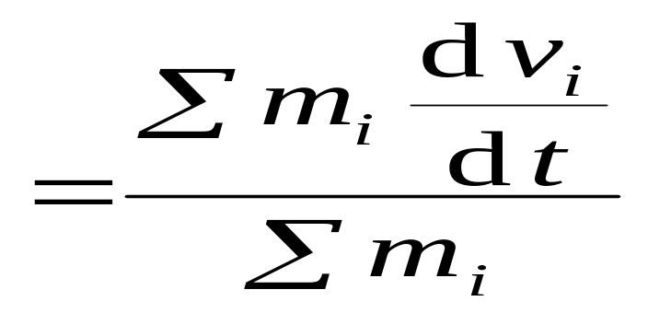
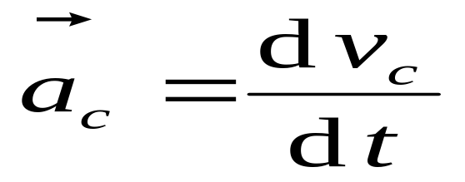
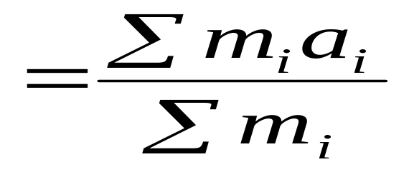
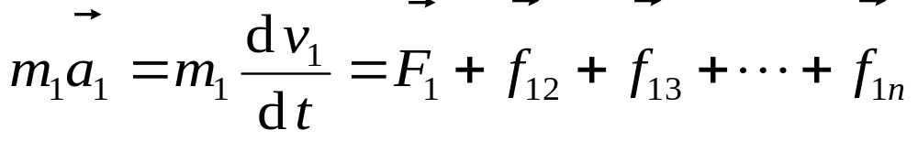
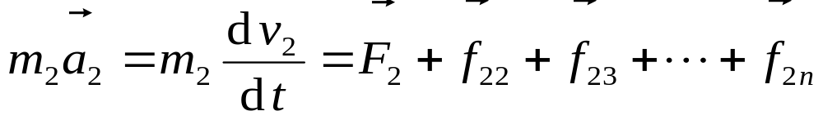

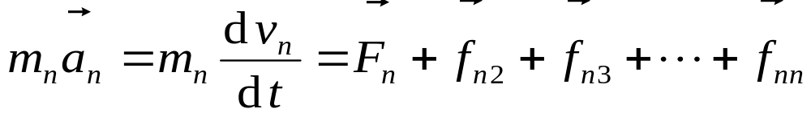
质心运动定理
质心的加速度为
由牛顿第二定律得

Slide 13
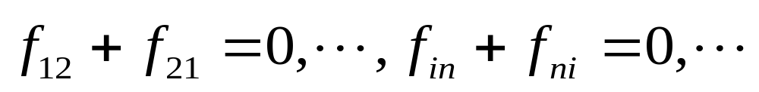
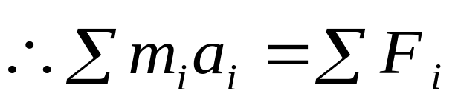
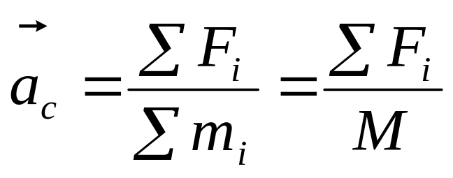
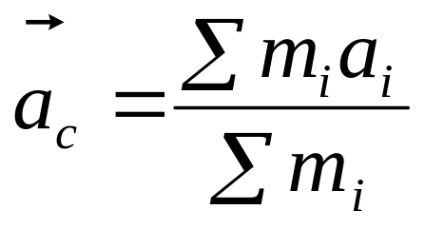
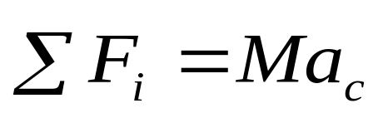
质心运动定理
对于内力
质心运动定理
表明：不管物体的质量如何分布，也不管外力作用在物体的什么位置上，质心的运动就象是物体的质量全部都集中于此，而且所有外力也都集中作用其上的一个质点的运动一样。

Slide 14



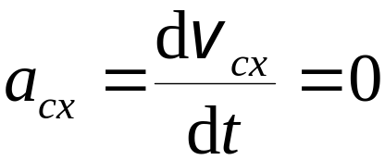


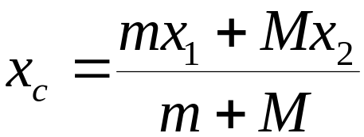





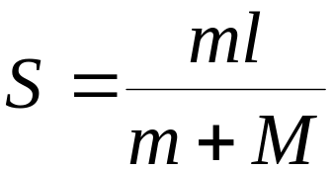
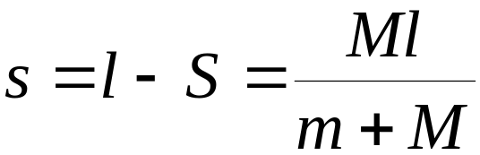
例 如图所示，人与船构成质点系，当人从船头走到船尾
求 人和船各移动的距离
解
在水平方向上，外力为零，则
开始时，系统质心位置
O
x
终了时，系统质心位置
解得

Slide 15
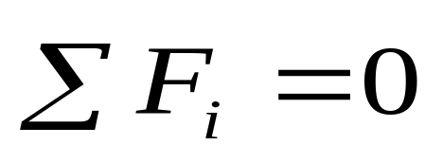
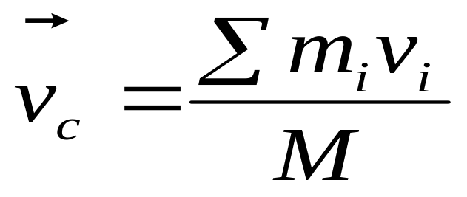
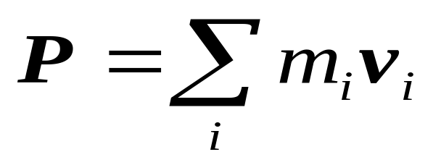
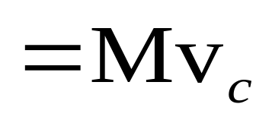
3. 动量守恒定律
如果系统所受的外力之和为零（即 ），则系统的总动量保持不变。这个结论叫做动量守恒定律。
条件
定律
=常矢量
=常矢量

Slide 16
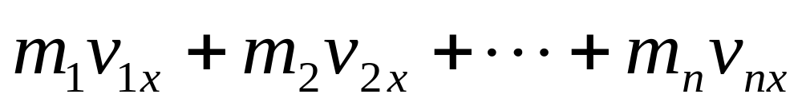


动量守恒定律
直角坐标系下的分量形式
=常量
=常量
=常量

